Slide 1
C30自密实混凝土配合比设计
李晖
康泽淇
赖志勇
段了了
刘静
沃中原
王霄桐

Slide 2
C30自密实混凝土：
自密实混凝土(Self CompactingConcrete 或Self-Consolidating Concrete 简称SCC)是指在自身重力作用下，能够流动、密实，即使存在致密钢筋也能完全填充模板，同时获得很好均质性，并且不需要附加振动的混凝土。
SCC的硬化性能与普通混凝土相似，而新拌混凝土性能则与普通混凝土相差很大。自密实混凝土的自密实性能主要包括流动性、抗离析性和填充性。每种性能均可采用坍落扩展度试验、V漏斗试验（或T50试验）和U型箱试验等一种以上方法检测。

Slide 3
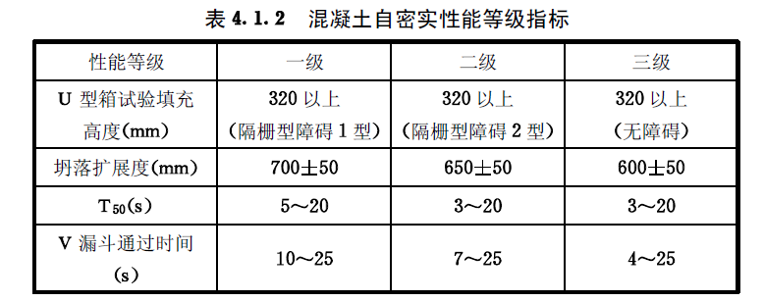
自密实混凝土性能要求：
注：坍落度要求大于等于240mm

Slide 4
步骤二：选择石子最大粒径
步骤一：选择坍落度
自密实混凝土需要较高的流动性，坍落扩展度需要达到600mm以上，所以需要较高的坍落度，以保证新拌混凝土的工作度。
所以将其坍落度取为240mm。
石子的最大粒径已给定为20mm
石子为碎石

Slide 5
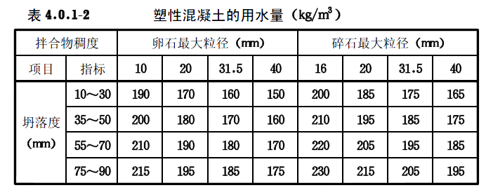
步骤三：用水量计算
根据：
1）以90mm坍落度的用水量为基础，按坍落度每增大20mm用水量5Kg/m^2
2）粗砂减少5-10 Kg/m^2
W=215+(240-90)/20*5-7.5=245 Kg/m^2
配制中，为了降低水灰比，我们还要使用减水剂。
根据：C30:掺量0.8% 减水率:20%
W=(1-0.2)*245=196 Kg/m^2

Slide 6
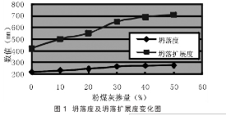
粉煤灰掺量（用以提高坍落度和坍落扩展度，但会一定程度上影响强度）
试验表明，在粉煤灰掺量小时，自密实混凝土的坍落度和坍落扩展度随粉煤灰掺量的增加而逐渐增大，而超过30%时，坍落度增长趋于平稳，而超过40%时会随着粉煤灰掺量的增大而减小，因此从提高坍落度和坍落扩展度的角度来说粉煤灰掺量在30%左右为最佳。

Slide 7
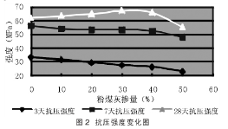
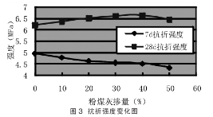
从抗压强度的角度来说，随着粉煤灰掺量的增大混凝土的抗压强度减小。而粉煤灰掺量超过40%时抗压强度减小得更为明显，所以粉煤灰的掺量应该控制在40%以下
从抗折强度的角度来说粉煤灰的掺量在20%~40%之间时，混凝土的抗折强度可以保持在一个较为稳定的区间内，超过40%混凝土的抗折强度下降程度会显著增加，所以粉煤灰掺量应该控制在20%~40%之间
所以，我们选择粉煤灰用量为30%

Slide 8
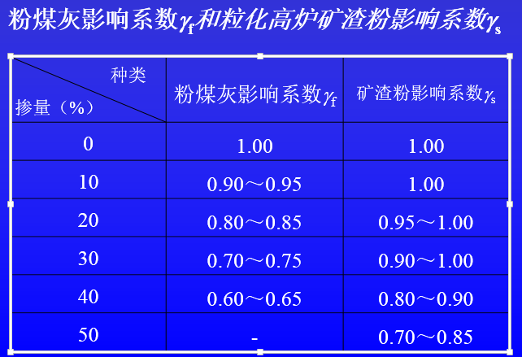
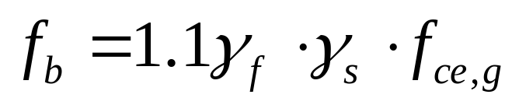
步骤四：计算水胶比
给出水泥胶砂强度的标准值为55.0MPa,所以根据经验公式
计算胶砂强度：
fb=1.1*0.7*1.0*55.0=42.35 MPa

Slide 9

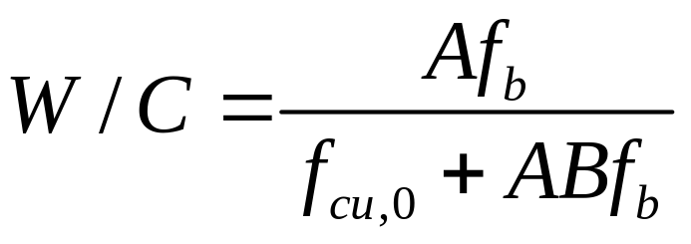
步骤四：计算水胶比
根据下面公式计算混凝土的配制强度：
一般σ=5，因此，混凝土的配制强度为
计算得胶砂强度的标准值为42.35MPa,所以根据经验公式
式中的A、B为回归系数。回归系数A和B，对碎石混凝土A=0.53，B=0.20
带入公式计算得到水灰比为0.5255

Slide 10
步骤五：胶凝材料用量的计算
根据之前的水灰比与用水量我们可以确定出胶凝材料用量
m（胶凝材料）=W÷（W/C）=208.25/0.5255=396.29 Kg/m^2
我们使用了30%的粉煤灰，粉煤灰的质量应该为
m（粉煤灰）= m（胶凝材料） *0.3=396.29 *0.3=118.89 Kg/m^2
所以水泥的用量为
m（水泥）= m（胶凝材料）—m（粉煤灰）=277.40 Kg/m^2
减水剂的用量为1.0%，故其质量为
m（减水剂）= m（胶凝材料）*0.01=3.96 Kg/m^2

Slide 11
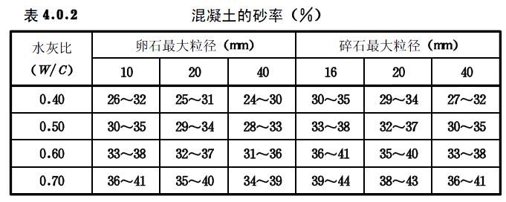
步骤六：选择砂率
根据：
1）坍落度大于100mm的混凝土以上表为基准，坍落度每增加20mm，砂率增加1%。
2）粗砂适当增大砂率
选择的砂率为
37%+（240-100）/20*1%=44%

Slide 12

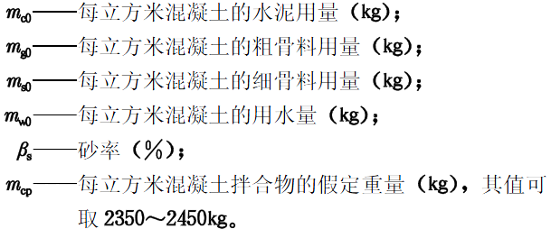
步骤七：计算粗细骨料用量
取砂率β为44%，每立方米混凝土拌合物假定重量取为2425kg。
这样可以算得：
m(s0)=799.26 Kg/m^2 m(g0)=1017.24 Kg/m^2

Slide 13
配制20L的混凝土所需原料及其用量
水 | 水泥 | 减水剂 | 石子 | 砂 | 粉煤灰
4.165kg | 5.548kg | 0.080kg | 20.34kg | 15.99kg | 2.378kg

Slide 14
Question：
1、骨料的潮湿程度不知道，所以暂时没有对用水量
进行修正
2、想增大减水剂的添加量，但不知道减水率怎么办

